Slide 1
프론트엔드 트랙 2주차 학습 발표
프론트엔드 개발 : HTML부터 리액트까지
발표자 : 이효빈

Slide 2

프론트엔드
프론트엔드는 사용자가 직접 사용하는 화면, 인터페이스를 만드는 영역
디자인 적용 / 레이아웃 구성
- 화면 구성 (스타일링)
버튼클릭 / 로그인 입력 / 폼 데이터 처리
- 사용자 입력 처리
프론트엔드 개발자
데이터 받아오기 – 화면에 출력
- 서버와 통신

Slide 3
화면 구성 - HTML, CSS, JS
HTML, CSS, JavaScript는 모든 브라우저가 공통으로 이해하는 웹 표준
문서 → HTML
디자인 필요 → CSS
동작 필요 → JS
Image Source : https://www.books.weniv.co.kr/essentials-html-css/chapter01/01-3
웹은 하나의 언어가 아니라, 역할이 나뉜 세 가지 기술로 만들어진다
Notes:
웹은 처음부터 지금처럼 복잡한 서비스가 아니었습니다. 처음에는 단순히 논문이나 글 같은 문서를 공유하기 위한 기술이었습니다.
그래서 가장 먼저 등장한 것이, 문서의 구조를 표현하는 HTML이었습니다.
하지만 시간이 지나면서, 단순한 텍스트만으로는 부족해졌습니다. 사람들은 더 보기 좋은 화면을 원했고, 그 결과 CSS가 등장해 디자인을 담당하게 됩니다.
그리고 여기서 끝나지 않고, 사용자와 상호작용하는 기능이 필요해지면서 JavaScript가 추가되었습니다.
이렇게 웹은 ‘문서’에서 시작해서, 점점 ‘애플리케이션’으로 발전하게 됩니다.”

Slide 4
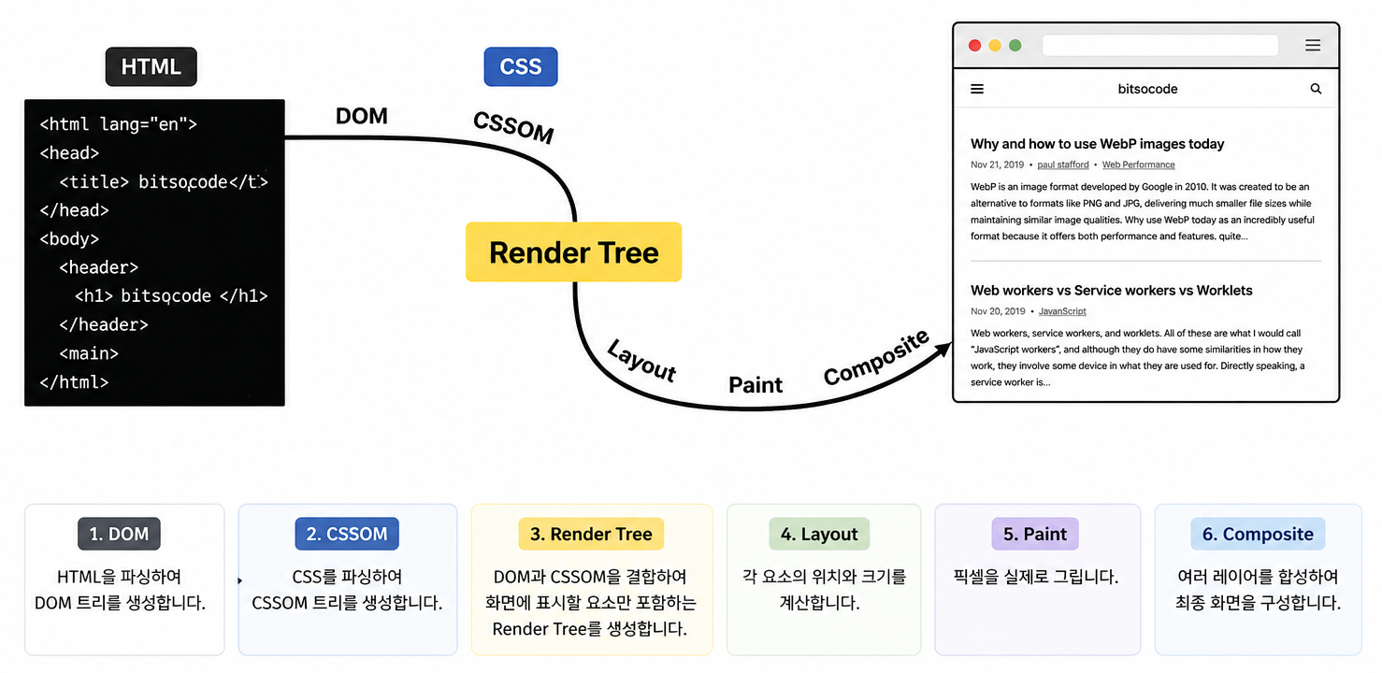
화면 구성 - 브라우저가 화면을 그리는 방법
브라우저가 코드를 해석해서 화면을 만든다!
Notes:
브라우저는 코드를 그대로 보여주는 것이 아니라, 여러 단계를 거쳐 화면을 만들어냅니다. – 보시는 화면이 곧 브라우저의 렌더링 과정이 되겠죠?
먼저 HTML을 읽어서 DOM이라는 구조를 만든다
CSS도 따로 읽어서 CSSOM이라는 스타일 정보를 만든다
이 두 가지를 합쳐서, 실제 화면에 표시할 요소들만 모은 Render Tree를 만든다
그 다음, 각 요소의 위치와 크기를 계산하고
실제로 픽셀을 그리기 시작
마지막으로 여러 레이어를 합쳐서 최종 화면을 완성

Slide 5
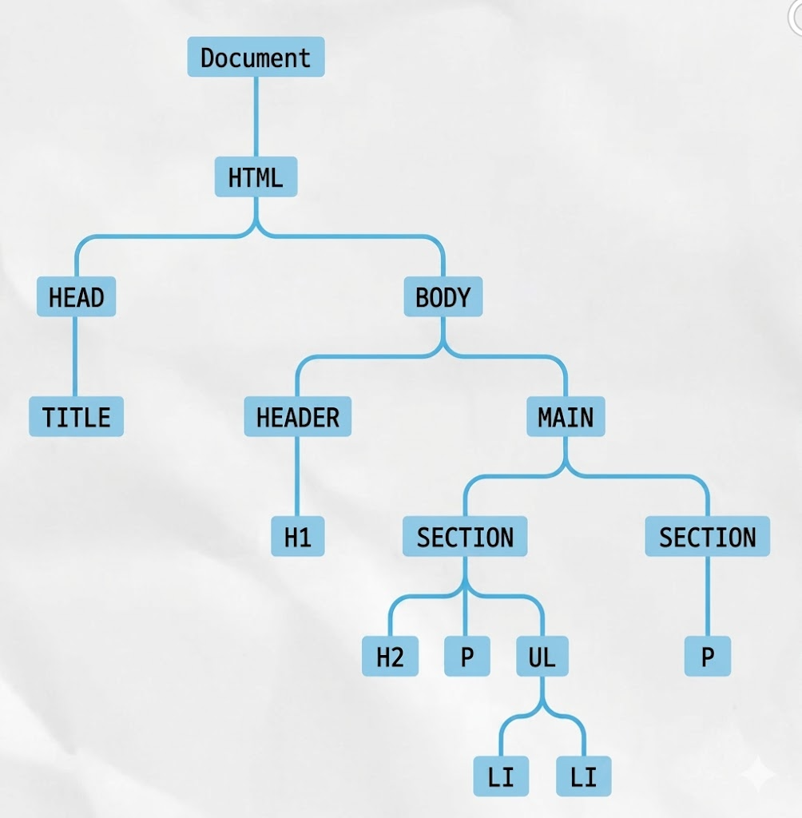
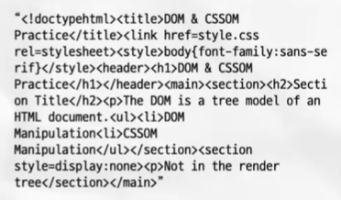
DOM – Document Object Model
DOM은 브라우저가 HTML을 다루기 위해 만든 표준화된 객체 모델
HTML은 그냥 텍스트
Notes:
DOM은 브라우저가 HTML을 다루기 위해 만든 “표준화된 객체 모델”
HTML은 사실 그냥 텍스트 파일입니다. 이 상태에서는 특정 요소를 찾거나, 수정하거나, 프로그램처럼 다루기가 어렵습니다.
그래서 브라우저는 HTML을 읽은 뒤, 이를 트리 구조로 변환해서 DOM을 만듭니다.
이렇게 구조화된 DOM을 사용하면, 특정 요소를 쉽게 찾을 수 있고, JavaScript를 통해 동적으로 변경할 수도 있습니다
즉, DOM은 HTML을 단순한 텍스트가 아니라 ‘조작 가능한 구조’로 바꿔주는 역할을 합니다.”

Slide 6
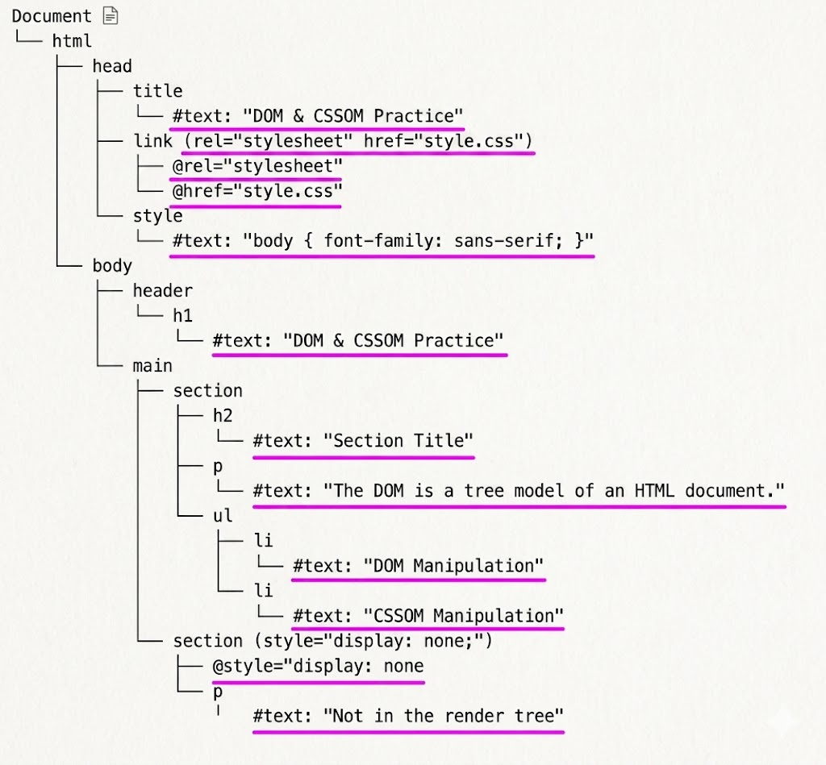
Element Node
👉 <body>, <p>, <h1> 같은 태그
Text Node
👉 "Hello World" 같은 실제 텍스트
Attribute (속성)
👉 class="...", href="..."
DOM은 노드로 이루어진 트리 구조, HTML의 모든 요소가 노드로 표현된다!
Notes:
DOM의 구성 요소를 잠깐 보겠습니다.

Slide 7
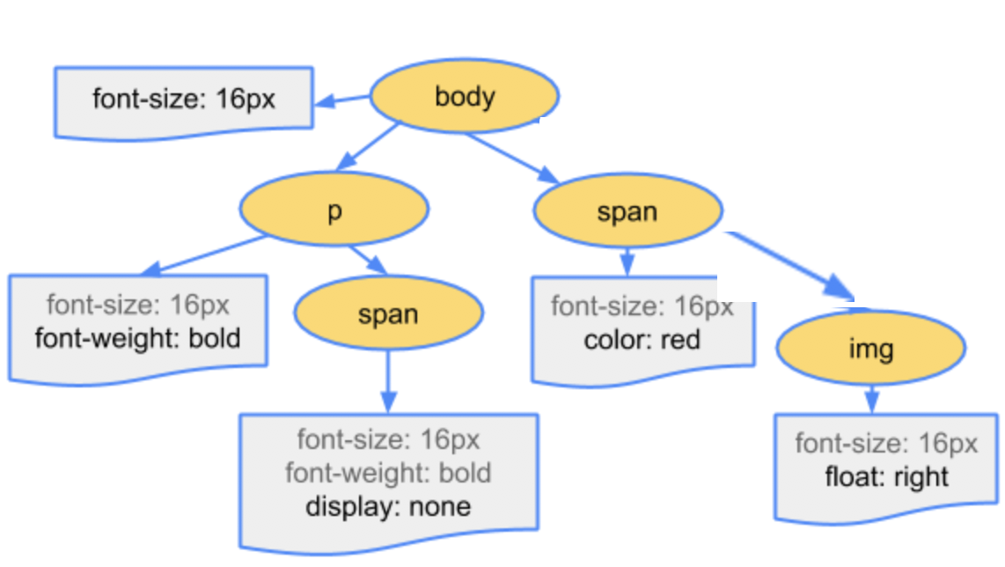
CSSOM – CSS Object Model
CSSOM은 각 요소에 어떤 스타일이 적용되는지를 담고 있는 구조
Casacading Style Sheet
Casacade : 폭포처럼 위에서 아래로 떨어지다
Notes:
HTML이 DOM이라는 구조로 변환되는 것처럼, CSS도 브라우저에 의해 CSSOM이라는 구조로 변환됩니다.
CSSOM은 각 요소에 어떤 스타일이 적용되는지를 담고 있는 구조죠
CSSOM의 특징은 스타일이 위에서 아래로 전파된다는 점입니다.
예를 들어, body에 font-size가 16px로 설정되어 있으면, 그 아래에 있는 p나 span 같은 요소들도 기본적으로 이 값을 상속받게 됩니다.
하지만 특정 요소에서 스타일을 다시 지정하면, 그 요소의 스타일이 우선적으로 적용됩니다.
그래서 CSS는 ‘Cascading’, 즉 폭포처럼 위에서 아래로 흐르면서 스타일이 적용된다고 표현합니다.”

Slide 8
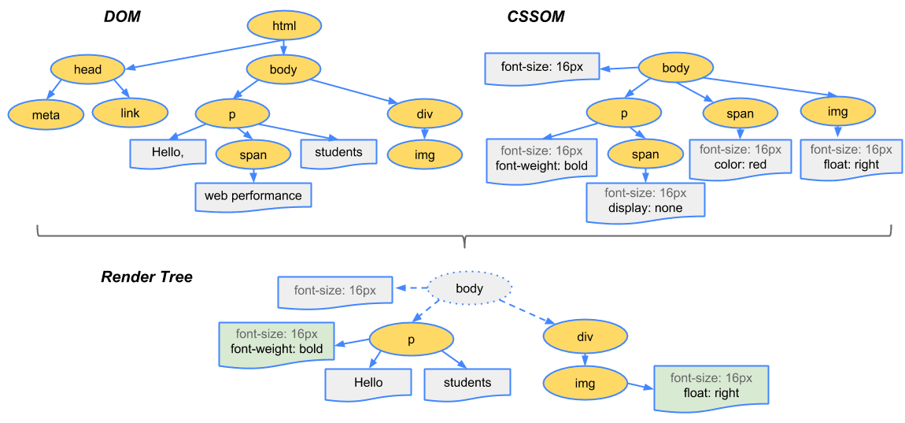
Render Tree
Render Tree = DOM + CSSOM이 합쳐진 결과, 실제로 화면에 그려질 것들만 모아놓은 구조
※ display: none이 적용된 요소는 DOM에는 존재하지만, 화면에 보이지 않기 때문에 Render Tree 포함 X
Notes:
이제 DOM과 CSSOM이 준비되면, 이 두 가지를 합쳐서 Render Tree를 만들게 됩니다.
DOM은 구조를 나타내고, CSSOM은 스타일 정보를 담고 있기 때문에, 이 둘이 결합되어 실제 화면에 그려질 요소들이 결정됩니다.
중요한 점은, Render Tree에는 화면에 보이는 요소만 포함된다는 것입니다.
예를 들어, display: none이 적용된 요소는 DOM에는 존재하지만, 화면에 보이지 않기 때문에 Render Tree에는 포함되지 않습니다.
즉, Render Tree는 ‘실제로 화면에 그려질 것들만 모아놓은 구조’라고 볼 수 있습니다.

Slide 9
브라우저 렌더링 과정
이 모든 과정은 브라우저가 자동으로 처리한다

